Slide 1

העשרת בניית ראשים בסקצ'אפ
מחנה קיץ 2022

Slide 2
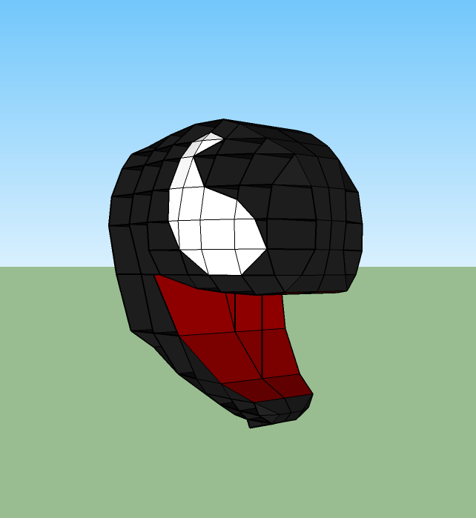
מה השם של המתקן שמופיע בתמונה?
אמיר?
יגול?

Slide 3
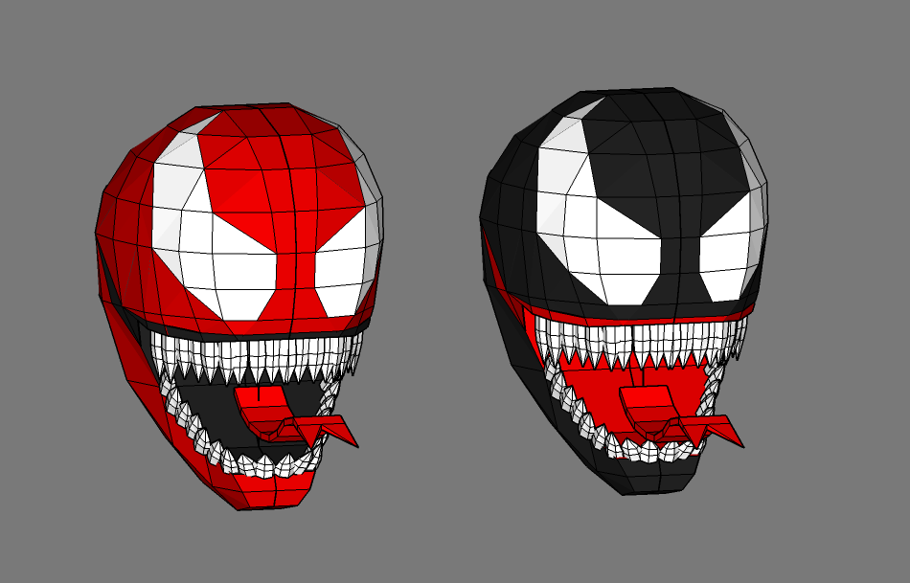
CARANGE / VENOM

Slide 4
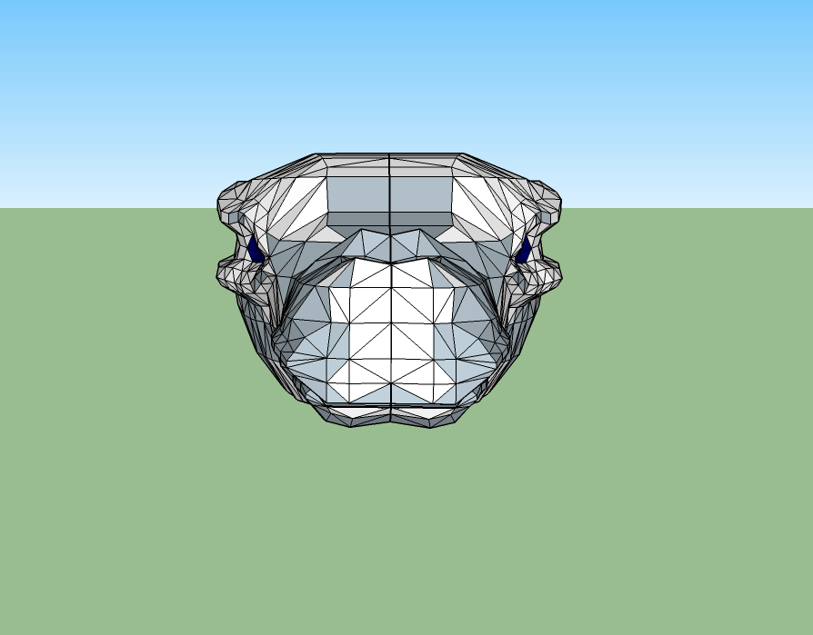
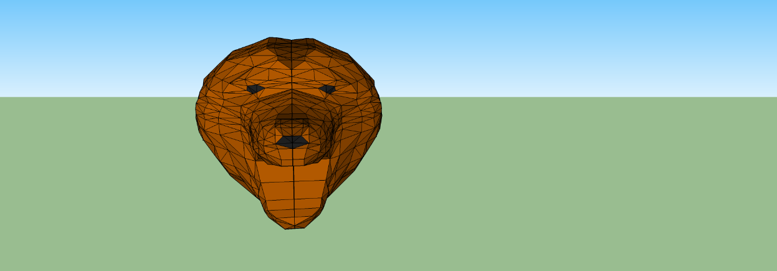
כל אחראי שתיכנן ראש היה בSTRUGGLES
DRAGONSTONE
BAZINGA

Slide 5
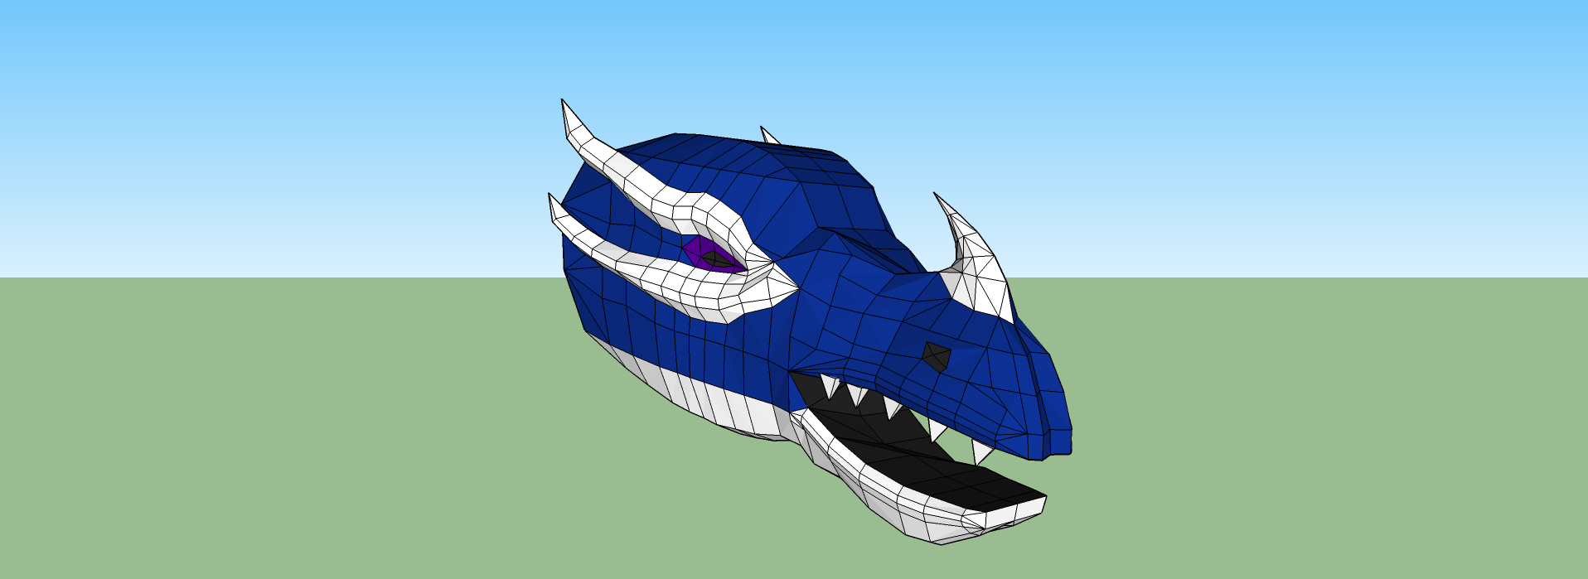
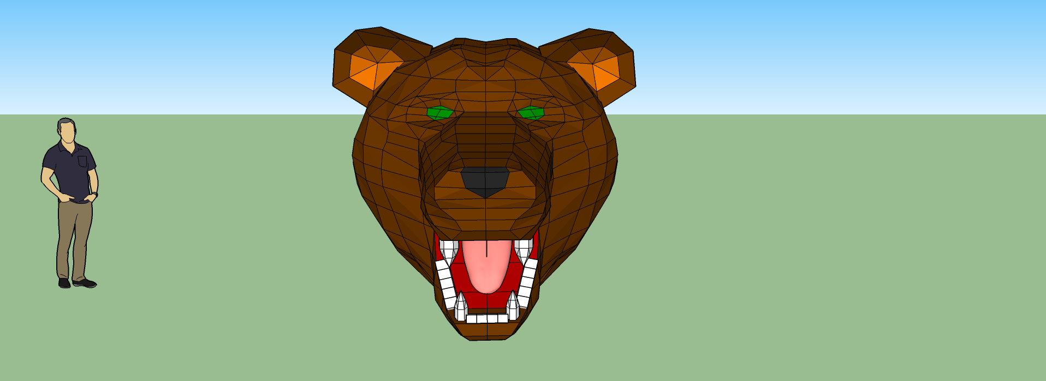
אין ייאוש בעולם כלל

Slide 6
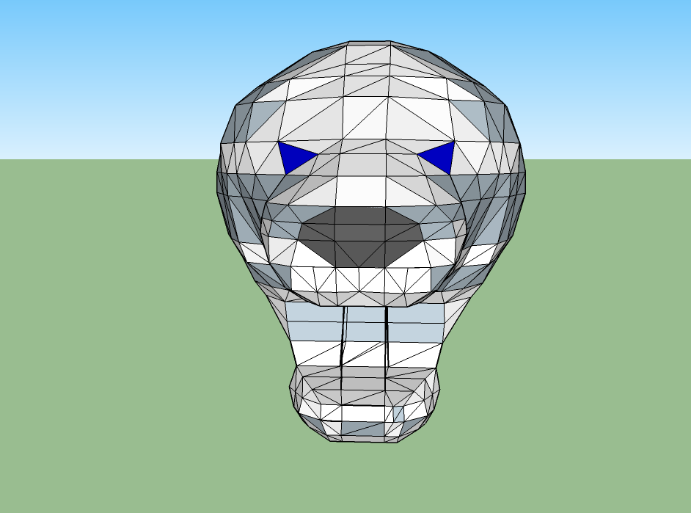
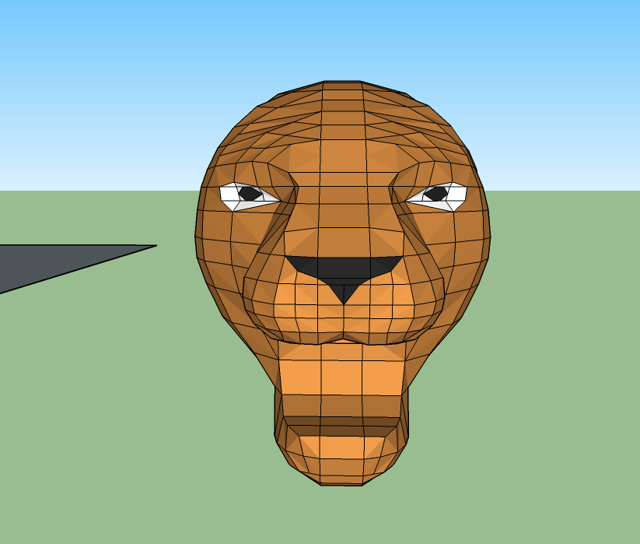
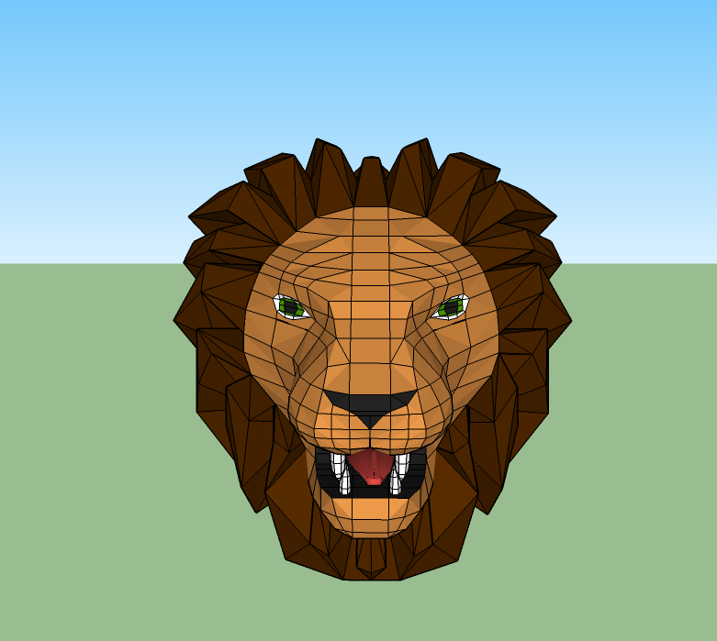

Slide 7
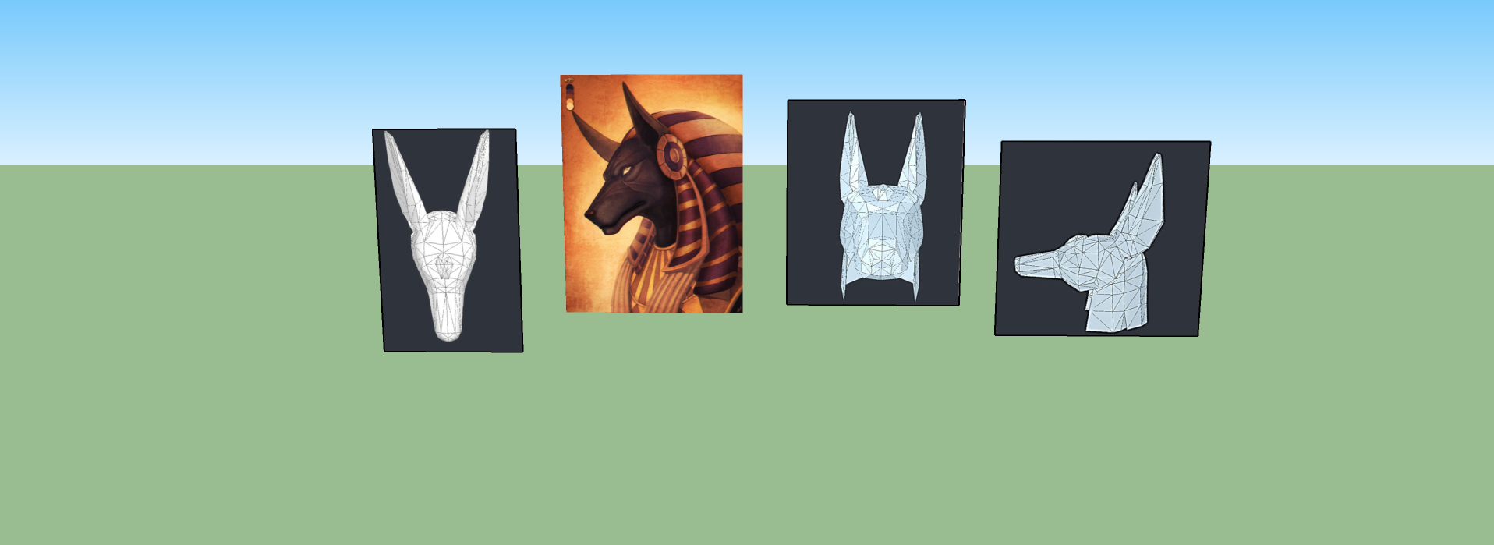
בחירת תמונות
שלב ראשון
בשביל לתכנן ראש בצורה מציאותית/ קרובה למקור צריך להשתמש בכמה שיותר רפרנסים ותמונות (עדיפות לפחות לתמונה מכל היטל: על, פנים וצד).
במקרה הזה יש תמונת פרופיל, תמונה ממבט על, תמונה מהפרונט, ורפרנס לדמות שרוצים לבנות.
מאוד מומלץ להשתמש במודלים תלת-מימדיים.

Slide 8
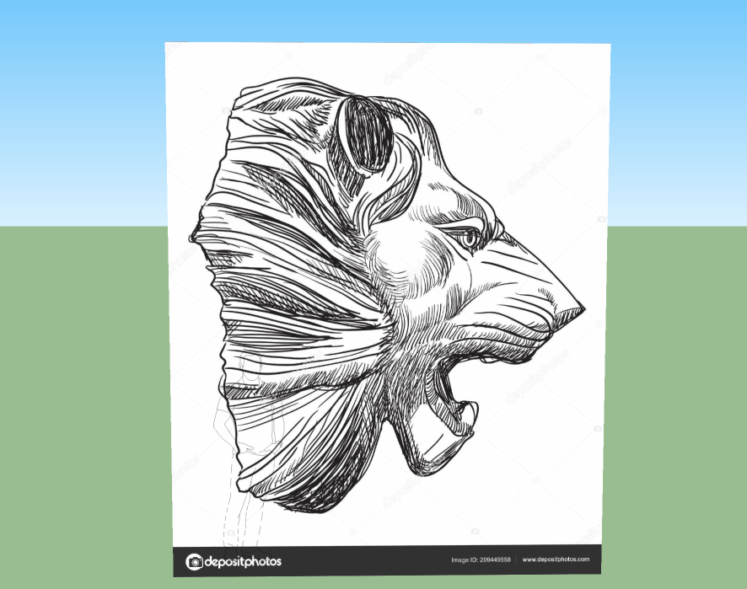
תכנון פרופיל
שלב שני
שלב ראשון- מציאת תמונת פרופיל של הדמות.
חשוב להשתמש בתמונה מהצד בדיוק.

Slide 9
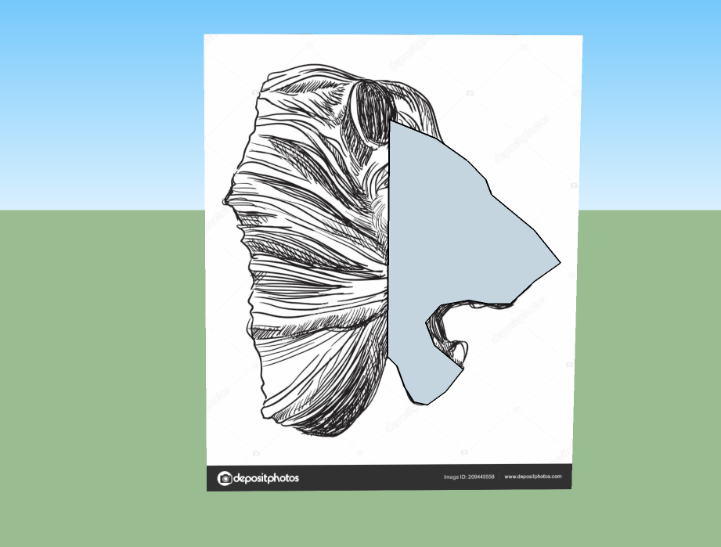
תכנון פרופיל
שלב שני- מעבר על קווי מתאר.
כשעוברים על קווי מתאר לא מתייחסים לאוזניים, לשון, שיניים וכו', אלא רק לאיברים שיבנו על ידי היציאות נפח.

Slide 10
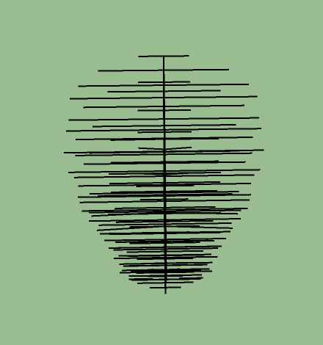
יציאות נפח
קווים אופקיים שיוצאים מהפרופיל ונותנים לראש את צורת.

Slide 11
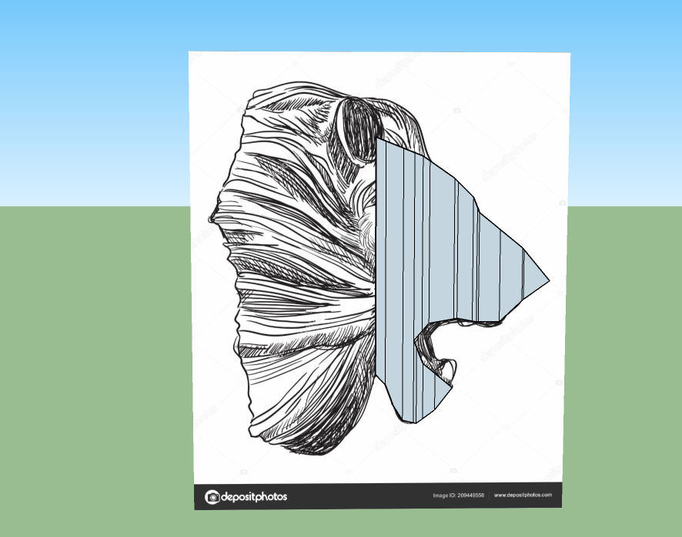
תכנון פרופיל
שלב שלישי- העברת קווים אנכיים (על הציר הכחול) מכל שבירה.

Slide 12
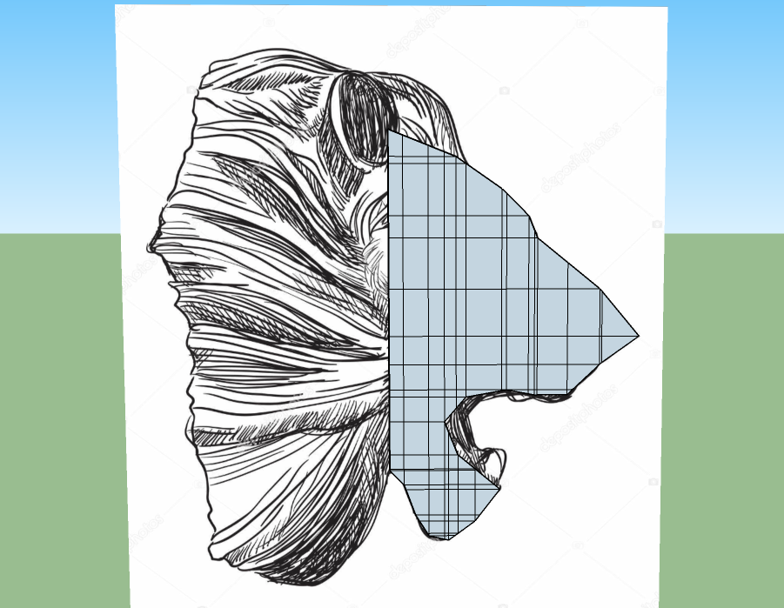
תכנון פרופיל
שלב רביעי- העברת קווים אופקיים (על הציר האדום) מכל שבירה.

Slide 13
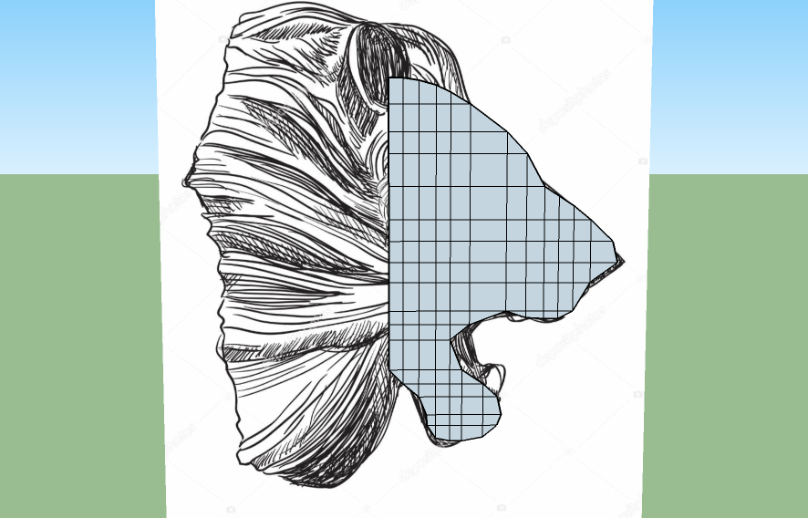
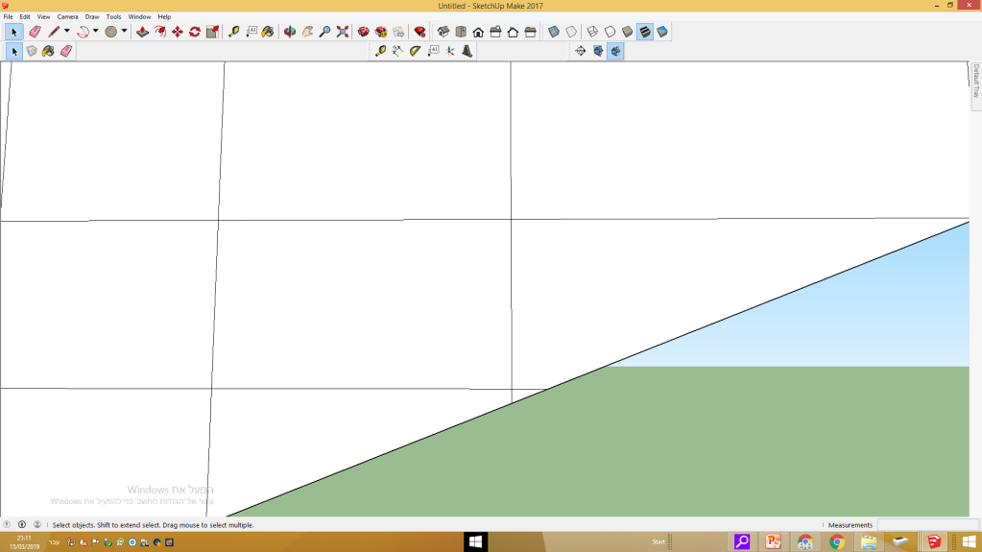
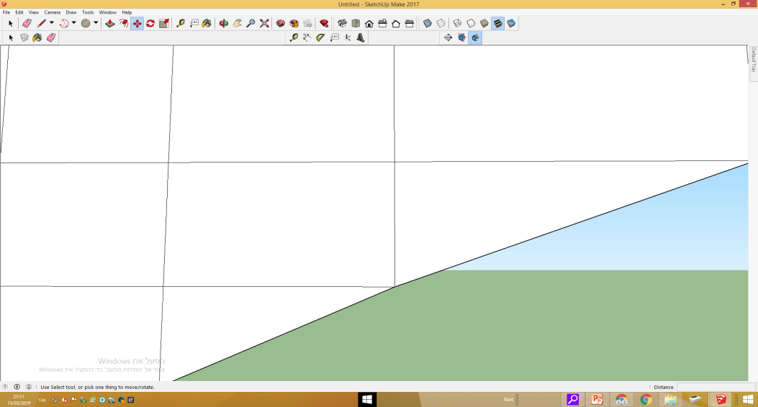
תכנון פרופיל
שלב רביעי- דילול שבירות מיותרות, ליכוד אנכיות ואופקיות וייפוי.
יש לשים לב שהאנכיות והאופקיות לא יוצאות מהצירים ושהמרחק בין הקווים לא קטן מ5 סנטימטרים.

Slide 14
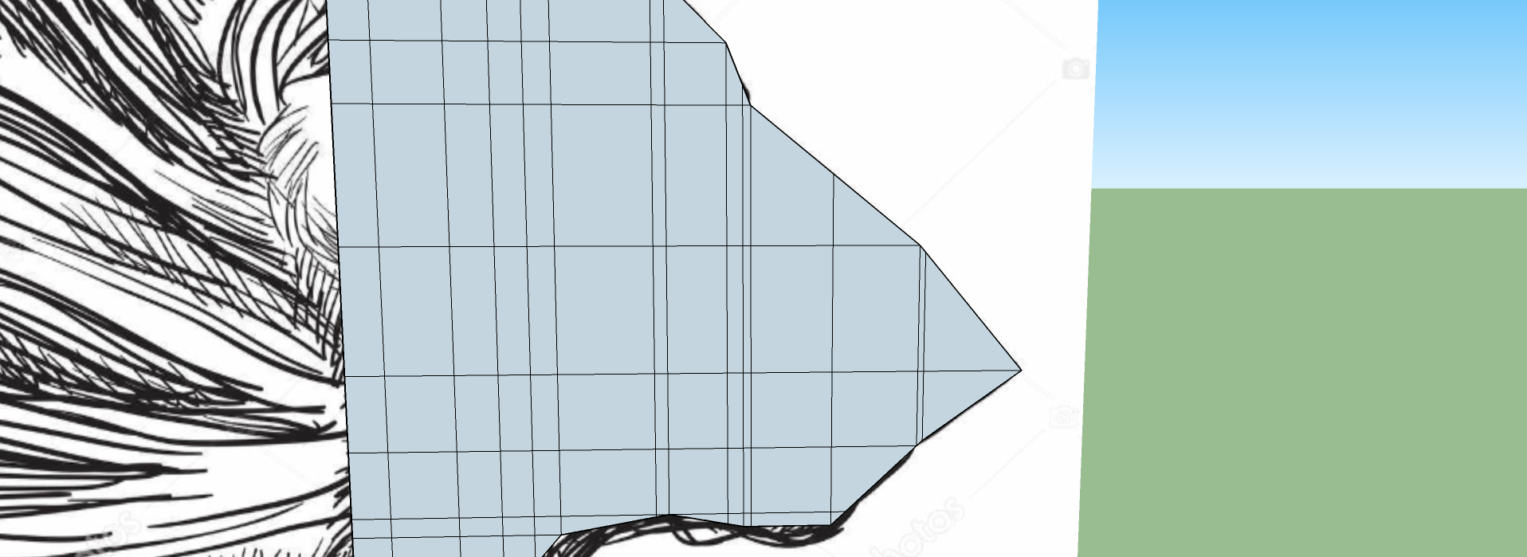
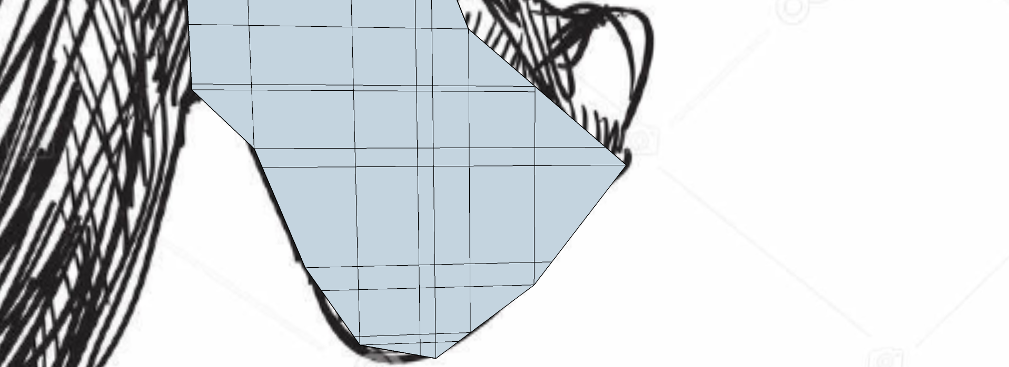
תכנון פרופיל
אנכיות צפופות שיכולות להתלכד
אופקיות צפופות שיכולות להתלכד

Slide 15
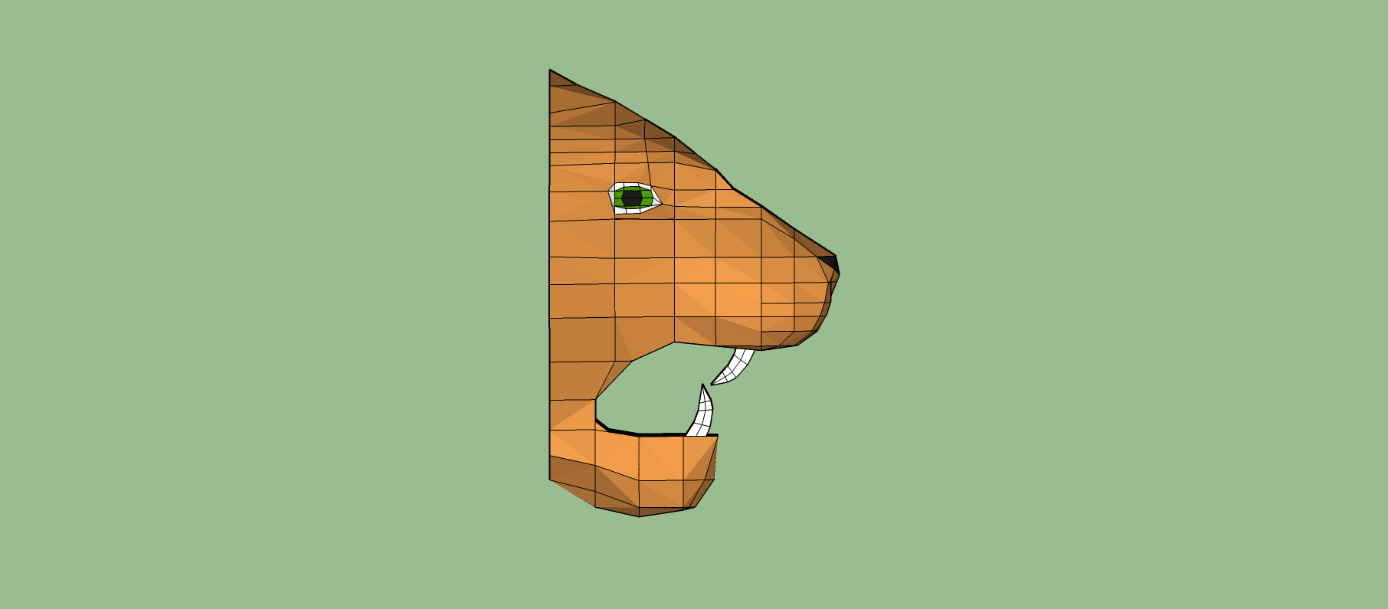
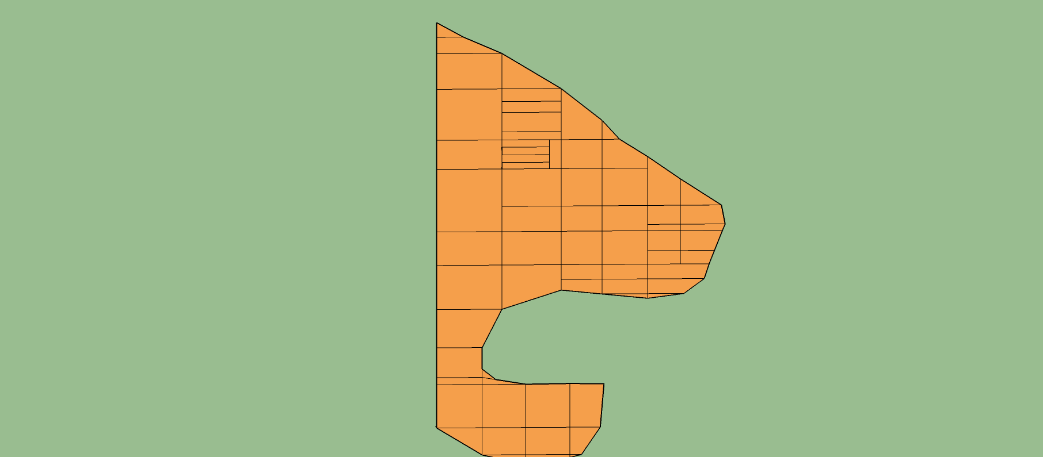
הוספת אופקיות/אנכיות
במקרה של צורך בפירוט, ניתן להוסיף אופקיות או אנכיות נוספות באופן נקודתי, במקומות בהן יש צורך בעוד פירוט.
לדוגמא: בעיניים או באף.

Slide 16
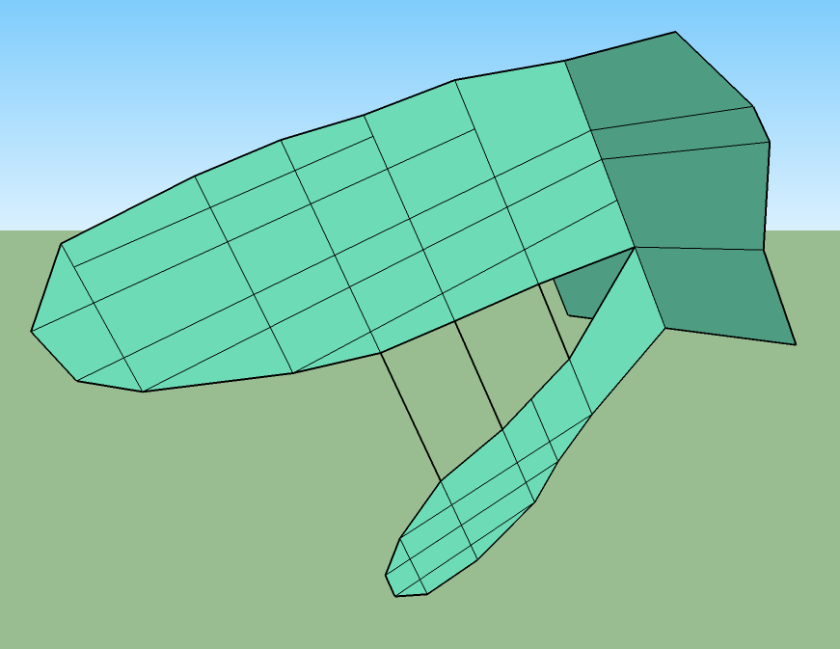
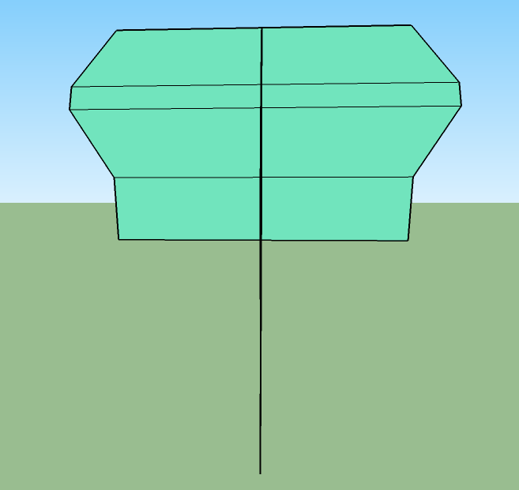
יציאות נפח וחיבורי מעטפת אנכית
שלב שלישי
מכל מפגש של אנכית ואופקית נוציא יציאות נפח ונחבר ביניהן את המעטפת האנכית.
כך נעשה על כל קו אנכי בפרופיל.
אוסף יציאות נפח והחיבורים ביניהם נקרא חלון.

Slide 17
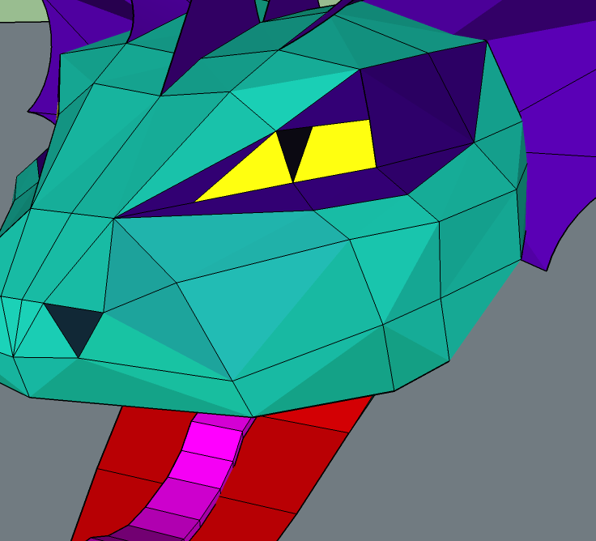
מעטפת אנכית

Slide 18
שלב רביעי
חיבורי מעטפת אופקית
החיבורים בין החלונות, בין יציאות הנפח שבאותו מפלס.

Slide 19
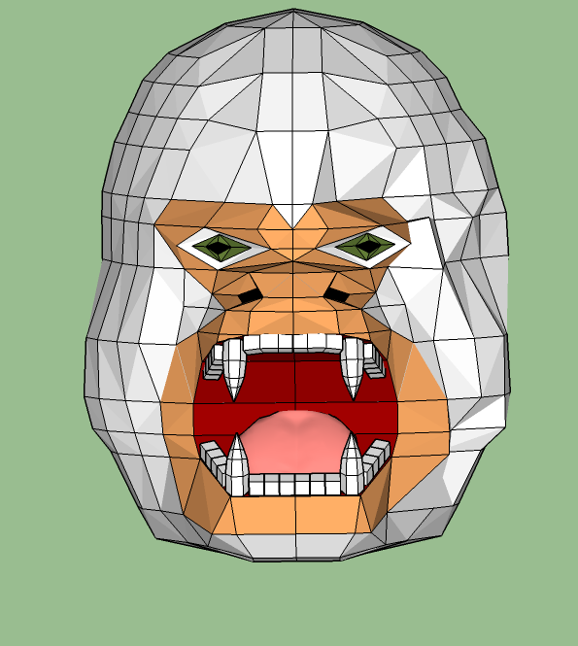
זרימות
איזה צד נראה יותר טוב?
ימין או שמאל?

Slide 20
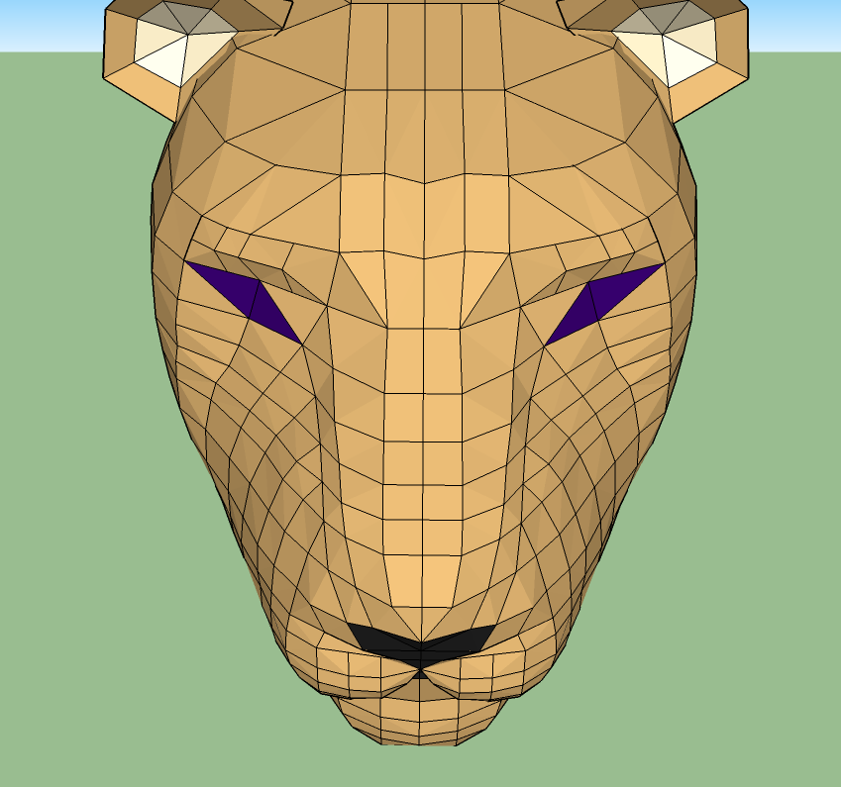
זרימות
חיבור המעטפת האופקית בין החלונות בצורה רציפה.

Slide 21
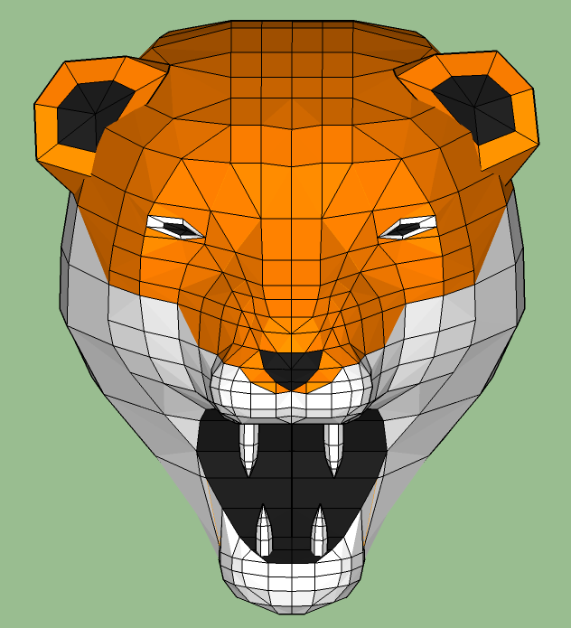
זרימות
יצירת מקביליות.

Slide 22
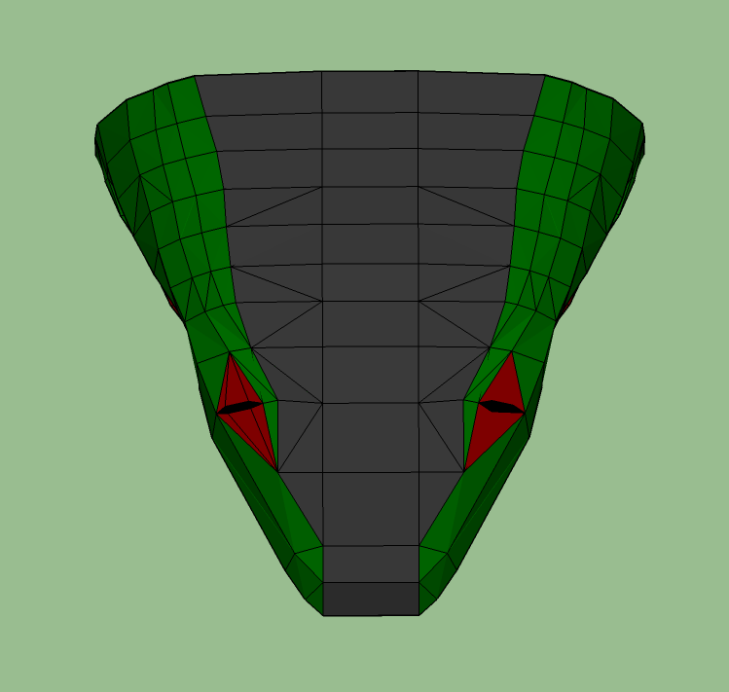
זרימות
דוגמא לא טובה:
חוסר רציפות ועגילות בחיבורי החלונות.
זה מכוער כמו ****

Slide 23
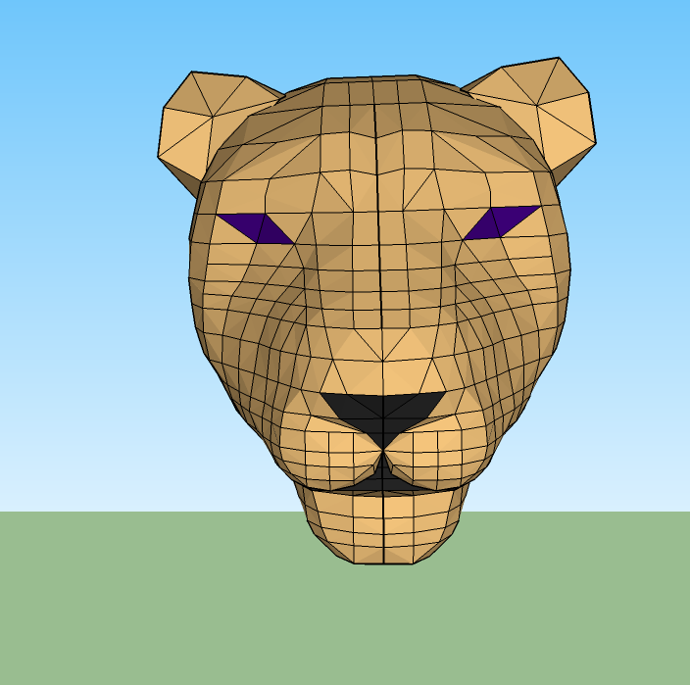
פרופיל אחד
שיטות בנייה
השיטה שמוכרת הכי טוב לשבט ומשתמשים בה הכי הרבה.
בונים פרופיל של דמות ומורידים לו קוים אנכיים ואופקיים, מכפילים אותו ומציבים אותו במקביל לפרופיל הראשון.
מוציאים יציאות נפח מכל מפגש בין קו אנכי לאופקי ומחברים את המעטפות האנכיות והאופקיות.
כשבונים בשיטה זו, הרבה פעמים משתמשים במרפסות.
מרפסות הן יציאות נפת מהיציאות נפח, יש שני סוגים של מרפסות: אנכיות אופקיות.

Slide 24
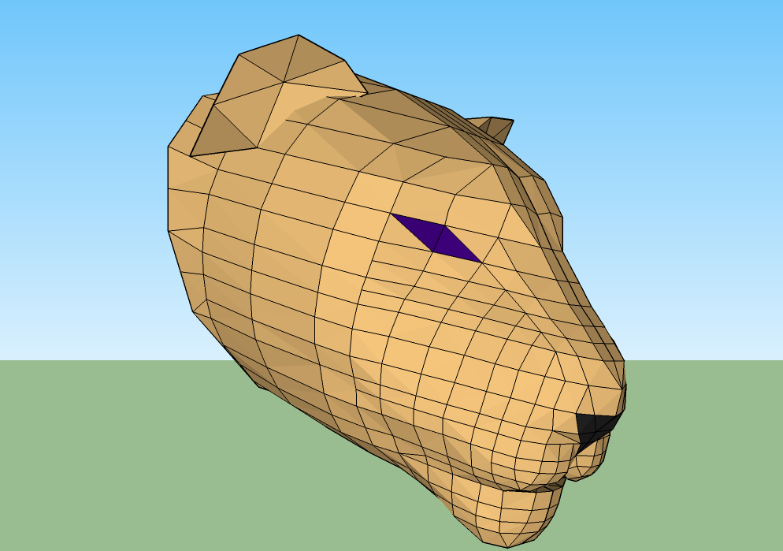
מרפסות אנכיות- מרפסות שיוצאות מיציאת נפח כלפי מעלה (הציר הכחול). בדרך כלל משמשות ליצירת "גבות".
מרפסות אופקיות- מרפסות שיוצאות מיציאת נפח קדימה (הציר הירוק). בדרך כלל משמשות ליצירת עגילות באיזור הסנטר והאף, ליצירת "שק ביצים" אצל נמרים ואריות ולעתים גם עיניים.

Slide 25

שני פרופילים
שיטה שלא משתמשים בה בדרך כלל,
בדומה לבנייה בפרופיל אחד, בונים פרופיל של דמות ומורידים לו קוים אנכיים ואופקיים, מכפילים אותו ומציבים אותו במקביל לפרופיל הראשון.
מוציאים יציאות נפח מכל מפגש בין קו אנכי לאופקי ומחברים את המעטפות האנכיות, האופקיות ואת הפרופילים אחד לשני.
גם בשיטה זו ניתן להשתמש במרפסות
.

Slide 26
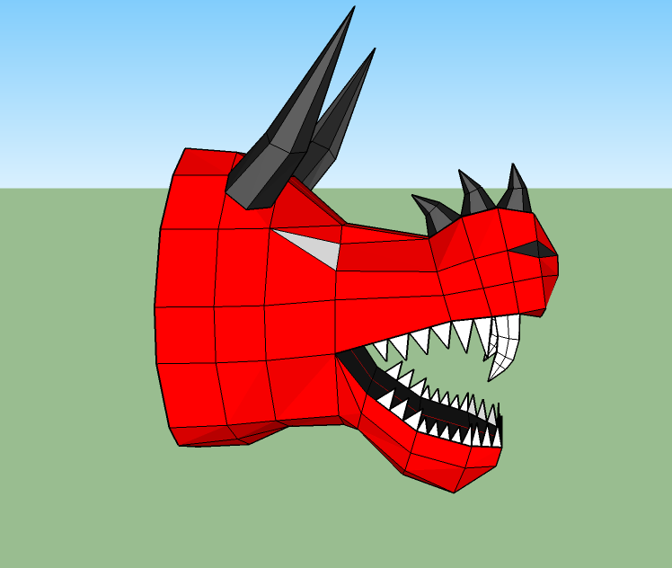


חלונות
שיטה שלא משתמשים בה בדרך כלל בשבט, הפעם האחרונה הייתה במחנה 2016.
מבחינת התכנון, עובדים בדומה לתכנון בשיטת פרופיל.
כשמגיעים לתוצר יחסית מתקדם מוחקים את הפרופיל ומתחילים לשחק עם החלונות: להוסיף עוד יציאות לחלון, לשחק עם הזוויות וכו'.
הדרקון שבתמונה בנוי בחלקים (הרחבה בשקופית הבאה). החלק הקדמי מחלונות, היתרון הוא בבנייה מחלונות הוא שהיא נותנת לנו את האפשרות לשחק עם הזוויות של החלונות, בשונה מבנייה בפרופיל בה כל החלונות מקבילים אחד לשני.

Slide 27
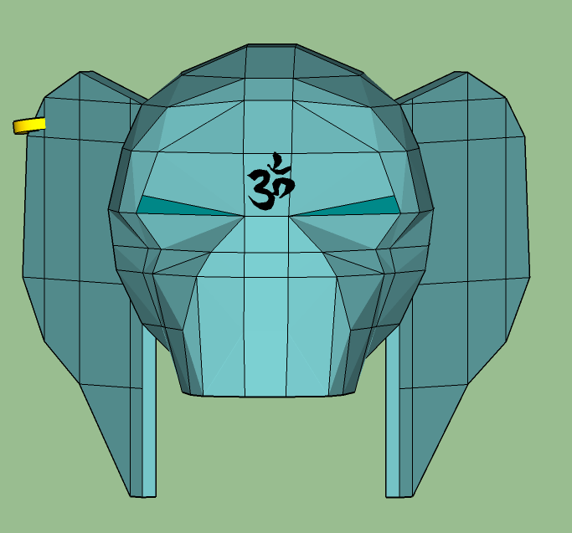
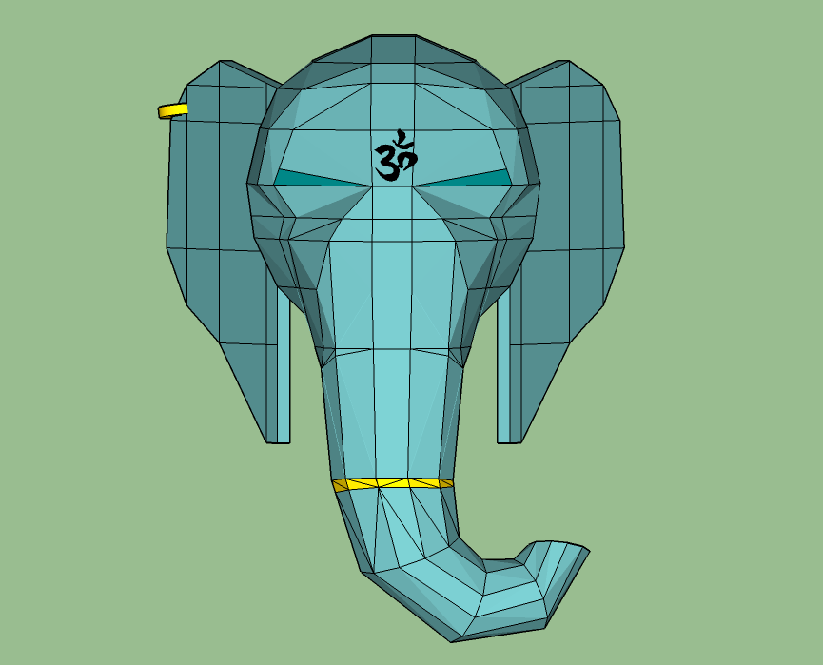
חלקים
שיטה בה השתמשנו פעם אחת (דרגון סטון מחנה 2019), בשביל להימנע מבניית ראש ארוך מדי (4 מטר).
מחלקים את הראש לחלקים ובונים כל אחד מהם בנפרד. אוזניים, אף, חלק אחורי וקדמי, לסת תחתונה ולסת עליונה.. אין נוסחא קבועה, החלוקה תלויה בדמות ובאופן הבנייה.
לאחר שכל החלקים מוכנים מחברים אותם אחד לשני.
כל חלק יכול להיבנות בשיטה שונה. למשל, הפיל שבתמונה מחולק ל3 חלקים: אוזניים, חדק והחלק שמהעורף עד לחדק. האוזניים נבנו מפרופיל, החדק מחלונות והחלק שמהעורף עד לחדק משני פרופילים.

Slide 28
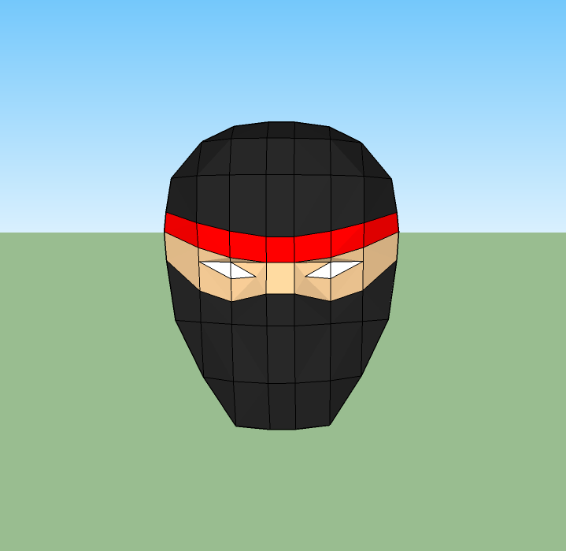
פרופיל פנים
שיטה שלא השתמשו בה אי-פעם בשבט.
בשיטה זו, בדומה לשיטות הפרופילים האחרות, בונים פרופיל וממנו מוציאים יציאות נפח, השוני הוא שאת היציאות נפח מוציאים קדימה ו//או אחורה ולא לצדדים.
שיטה זו מתאימה לבניית ראשים של בני אדם ומסכות.
את הסגירה האחורית של הראש (העורף) ניתן לבנות בנפרד, או על ידי יציאות נפח לא סימטריות.

Slide 29
יתרונות וחסרונות בכל שיטת בנייה בפועל
חסרונות | יתרונות | שיטת בנייה
לא יציב בכפיתות יציאות נפח. |  | פרופיל אחד
בבנייה בפועל, קשה מאוד ליצור את שני פרופילים זהים לחלוטין, הבדל בסנטימטר בעובי של אחד הפרופילים יכול לעקם את היציאות נפח. | היציאות נפח כפותות בשני מקומות, מה שמקנה יציבות בכפיתות שלהן. | שני פרופילים
החיבור בין החלונות יכול לצאת עקום. יחסית לא יציב בהשוואה לשיטות פרופיל. | מייצר עבודה להרבה אנשים במקביל. מאפשר להעמיס את הראש למשאית בחלקים, מה שמונע התפרקות או מעיכה. | חלונות
החיבור בין החלקים יכול לצאת עקום. יחסית לא יציב בהשוואה לשיטות פרופיל. (תלוי באיזה שיטות משתמשים). | מייצר עבודה להרבה אנשים במקביל. מאפשר להעמיס את הראש למשאית בחלקים, מה שמונע התפרקות או מעיכה. מאפשר להשתמש בשיטות בנייה שונות. | חלקים
לא אפקטיבי לבניית ראש ארוך. | מאפשר ליצור תווי פנוים ברורים ומדויקים. | פרופיל פנים

